Slide 1


GIS设计作业一
概要设计报告
小组成员：张建学、张俊龙、陈铮

Slide 2
目录
Contents
第一节
引言
第二节
总体结构与功能分配
第三节
系统接口与数据库设计
第四节
运行设计

Slide 3

1
引言

Slide 4
1. 引言
本项任务（概要设计）旨在对系统的整体结构进行设计，包括系统总体结构、模块功能分配、类关系设计、外部接口、内部接口、界面设计以及空间数据库设计等，并选择典型任务，对系统的运行流程进行说明。
本项软件的开发旨在为具有一定GIS基础的人士提供可以实现空间和属性数据的输入、编辑、显示、查询、存取和专题图绘制等基本功能的工具型软件，仅用于课程学习、基本功能的开发实践以及课程作业的提交。该软件内容全部自含。
在本次报告中主要就总体结构与功能分配、系统接口与数据库设计和运行设计进行介绍。

Slide 5
2
总体结构与
功能分配

Slide 6
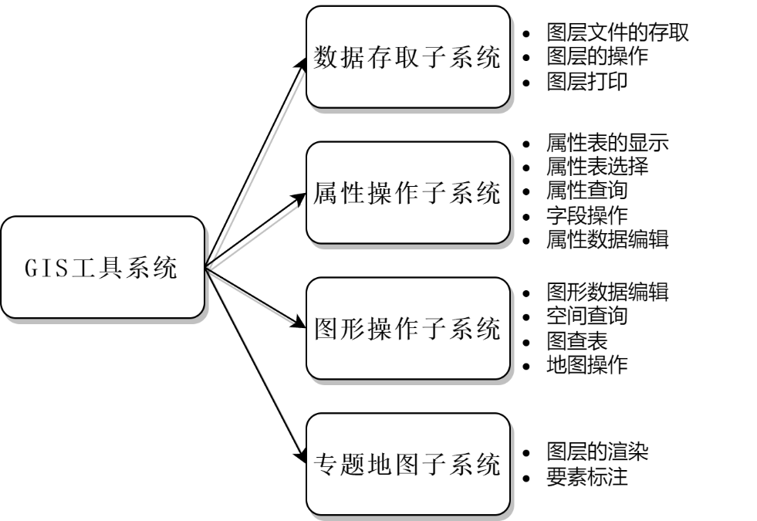
2.0 系统总体结构

Slide 7
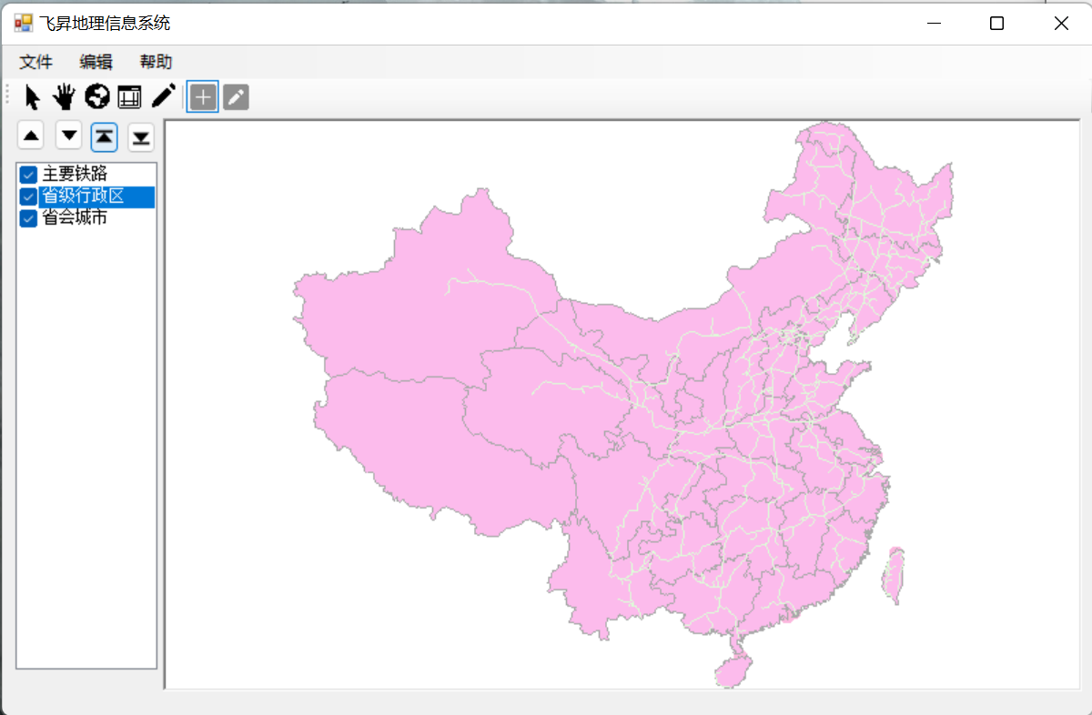
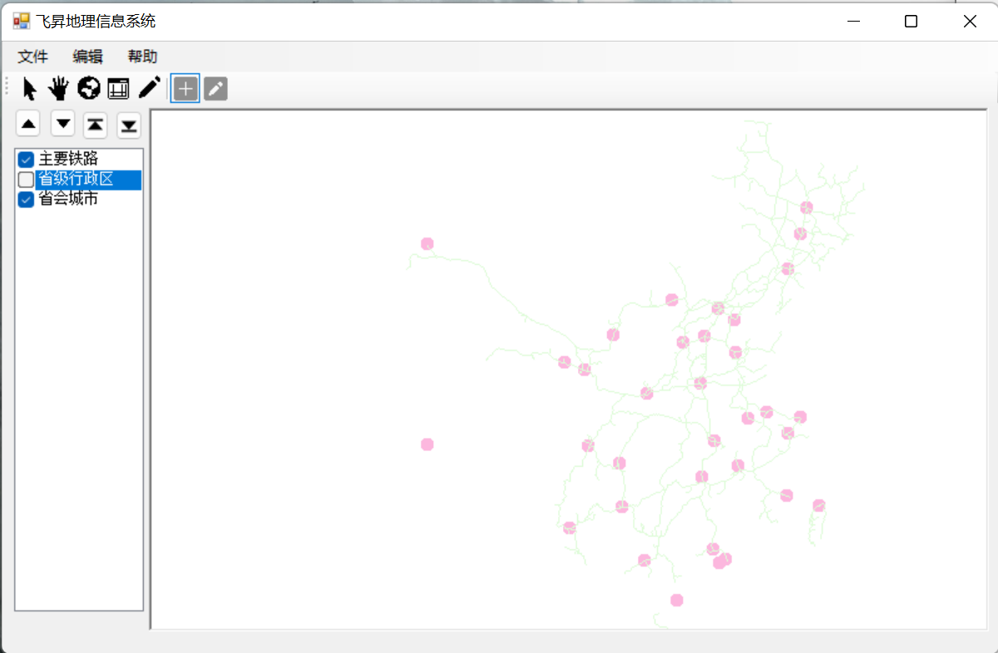
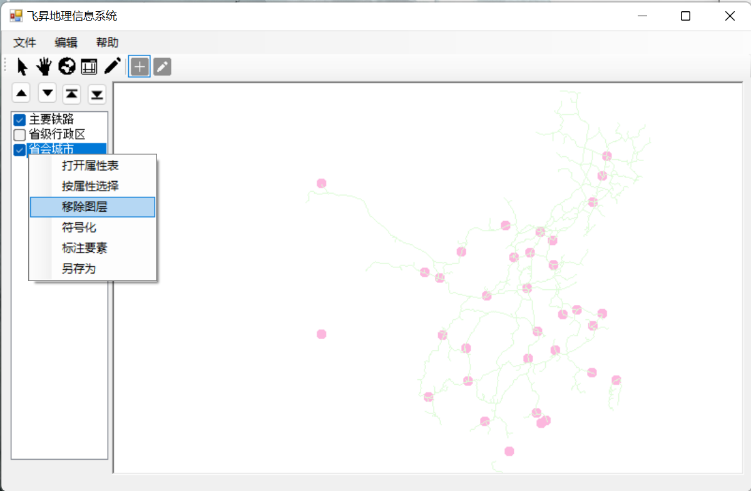
2.1 数据存取子系统
数据存取子系统主要功能包含图层文件的存取、图层操作、图层打印等主要功能，下面一一进行介绍。
图层文件的存取指的是针对示例图层文件的读取和保存操作，允许用户读取和保存图层文件。
图层的操作指的是对已读取图层文件的相关操作，包括移除图层、移动图层、显示图层。用户右键选中图层打开图层对话框，可以点击对话框中的移除图层实现移除图层的操作；用户可以点击图层列表上方的按钮实现选中图层的移动，包括上移、下移、置顶、置顶四种操作；用户可以通过勾选图层框实现图层的显示，勾选的图层将会被绘制，未勾选图层不会被绘制。
图层打印指的是将已绘制的图层以图片的形式导出。

Slide 8
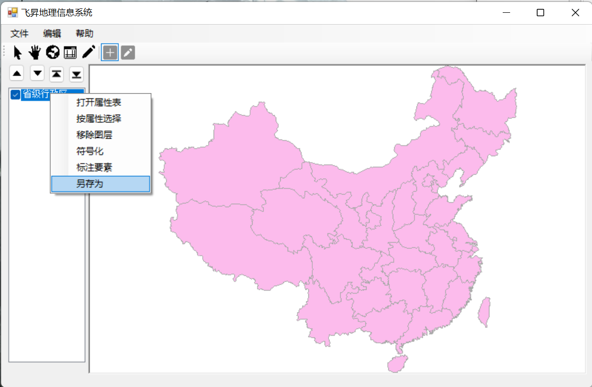
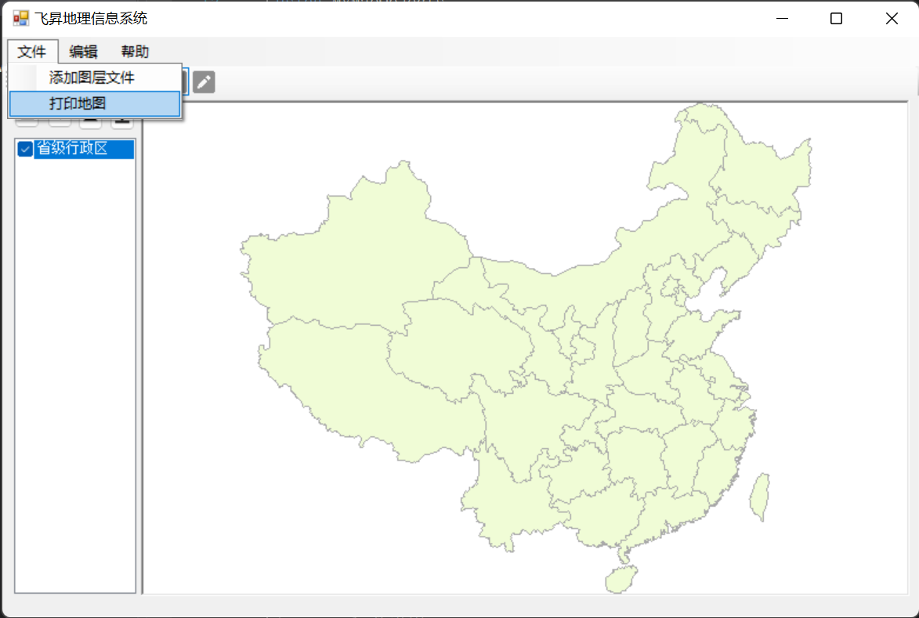
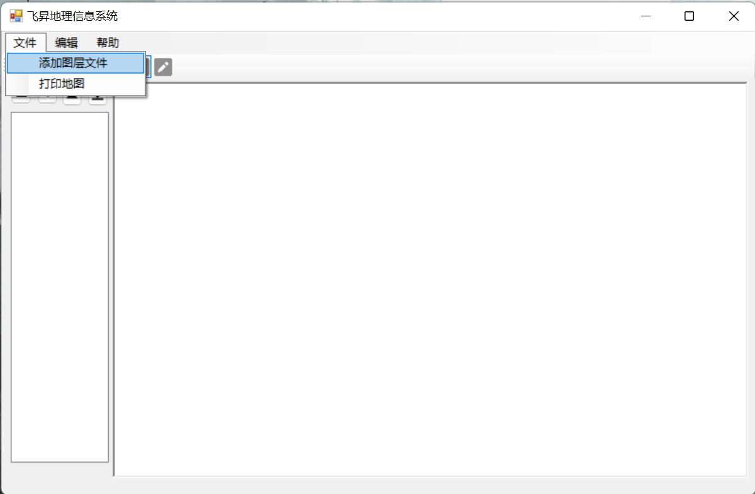
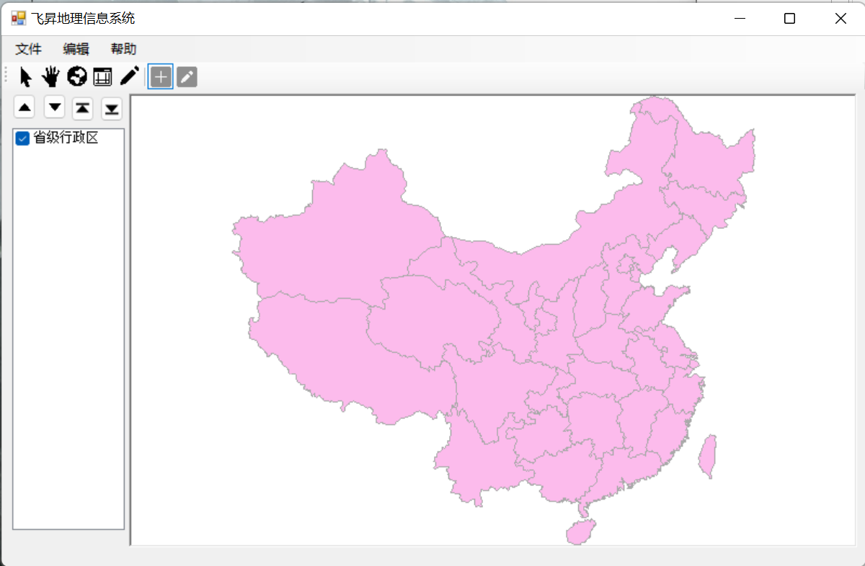
2.1 数据存取子系统

Slide 9
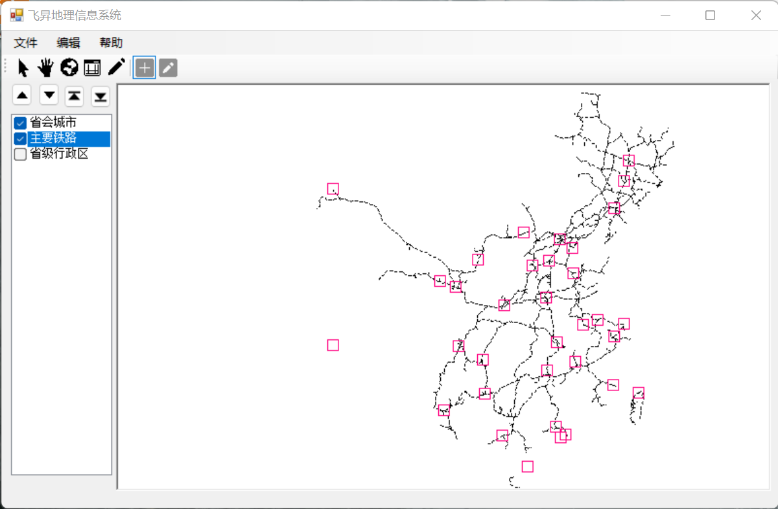
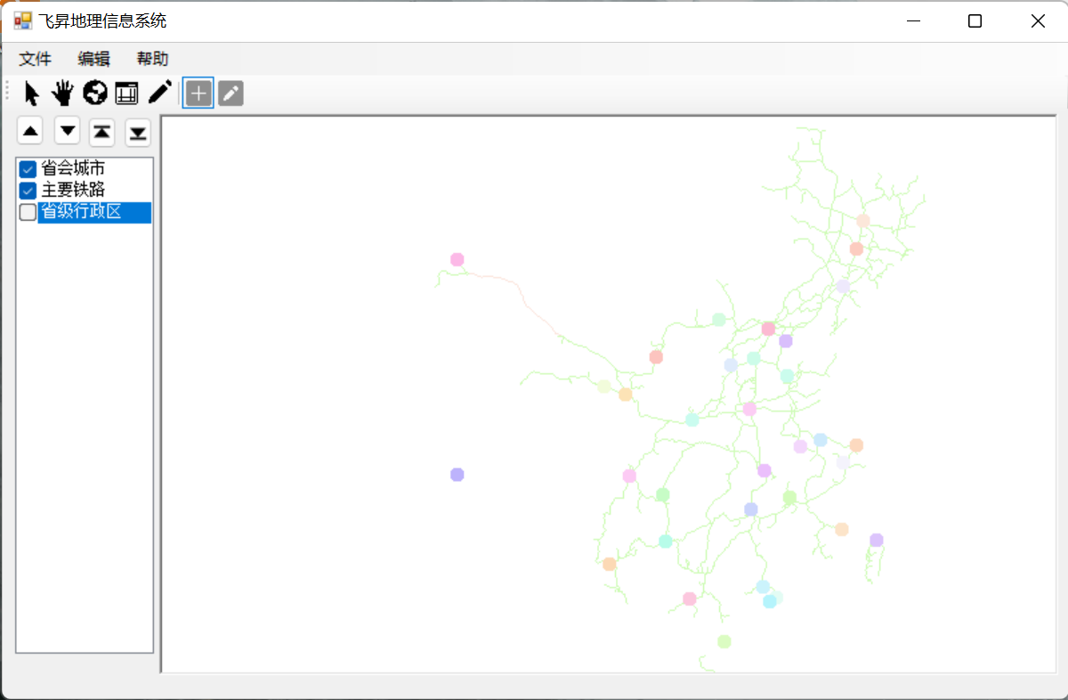
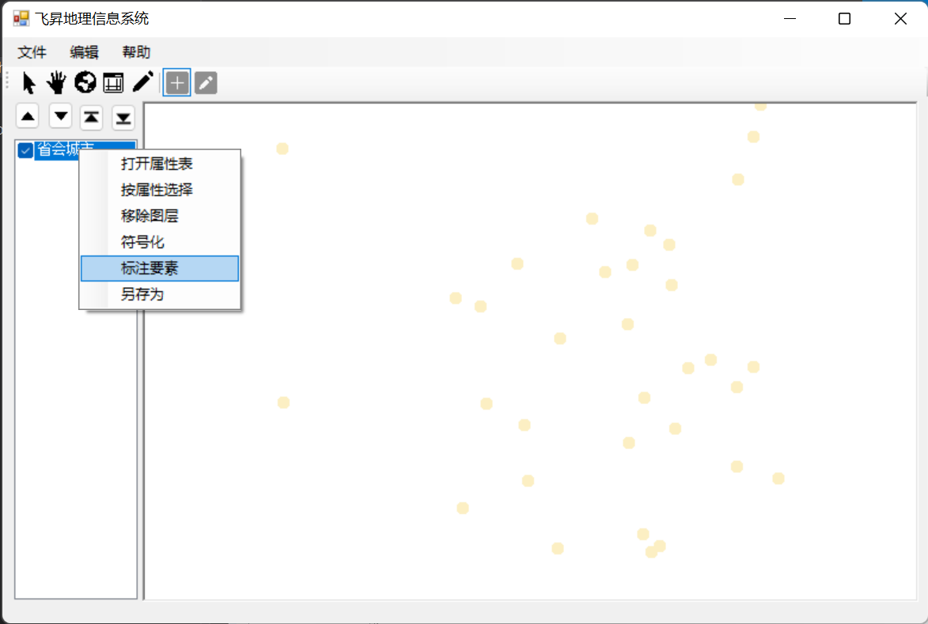
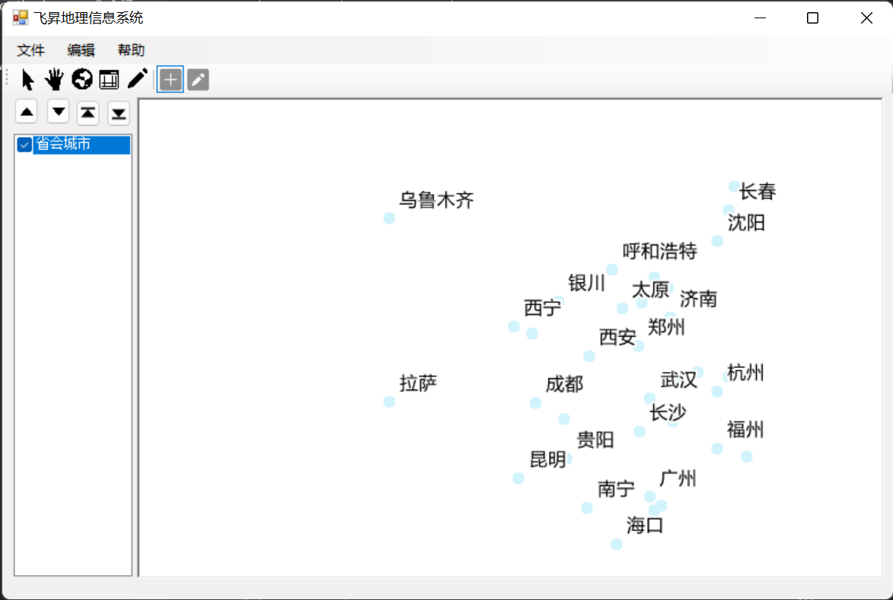
2.2 专题地图子系统
专题地图子系统的主要功能为图层的渲染和要素标注，其中图层渲染包括单一符号法、唯一值法、分级法。
单一符号表示方法就是采用统一大小、统一形状、同一颜色的点状符号、线状符号或面状符号来表达制图要素，而不管要素本身在数量、质量、大小方面的差异。
唯一值符号化是根据要素属性值来设置地图符号的，具有相同属性值的要素采用相同的符号，而属性值不同的要素采用不同的符号。
分级色彩符号化是将要素属性值按照一定的分级方法分成若干级别，然后用不同的颜色表示不同的级别。
要素标注即在图层中显示要素注记。

Slide 10
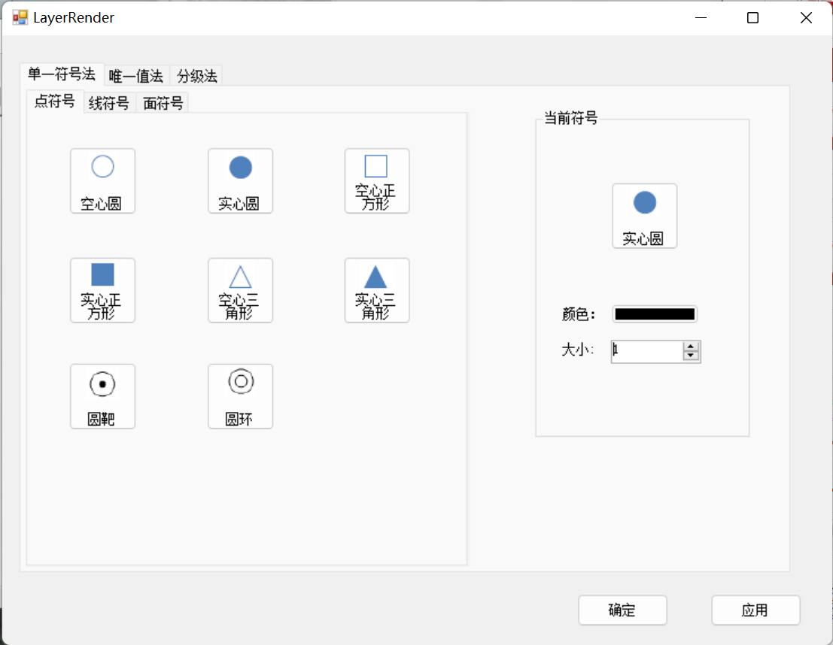
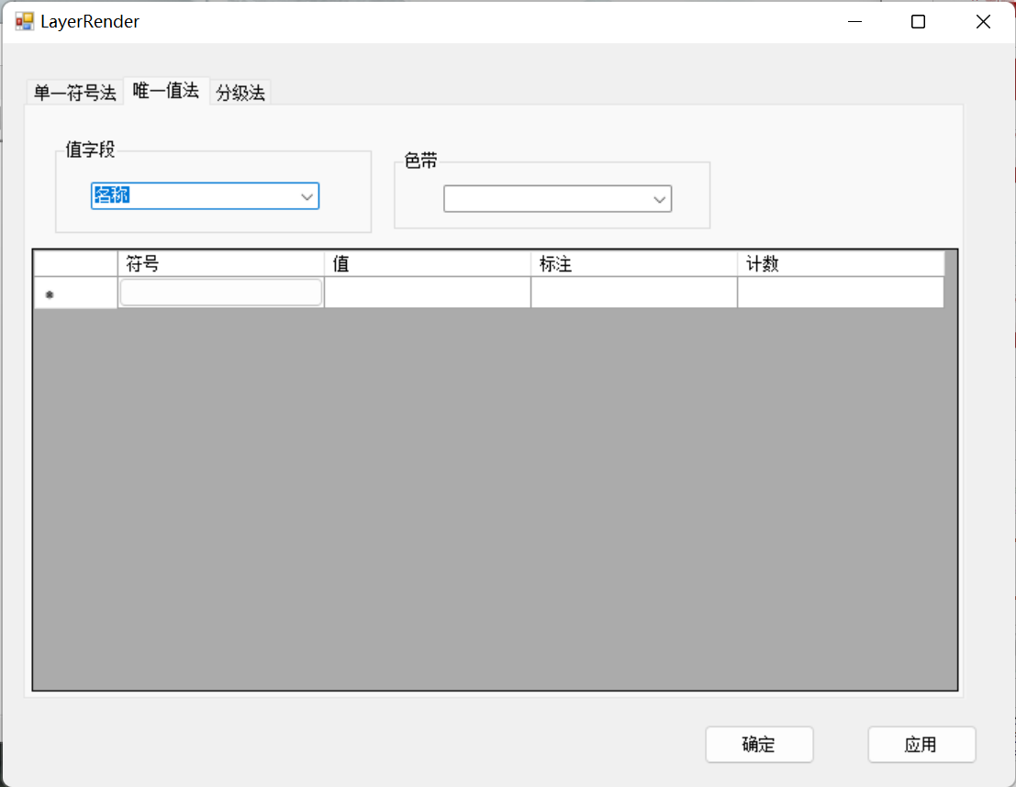
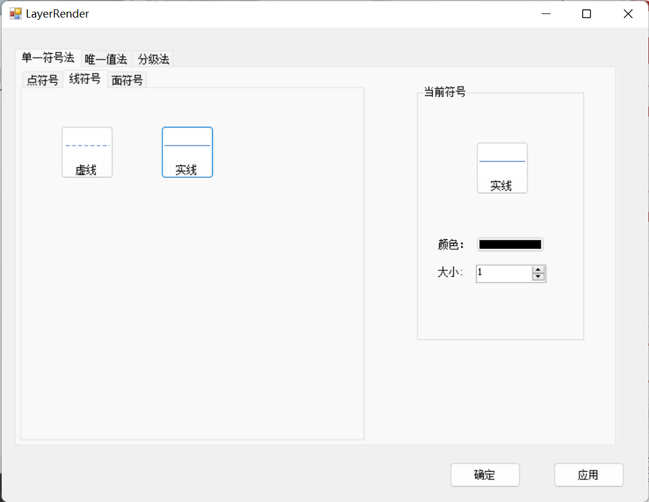
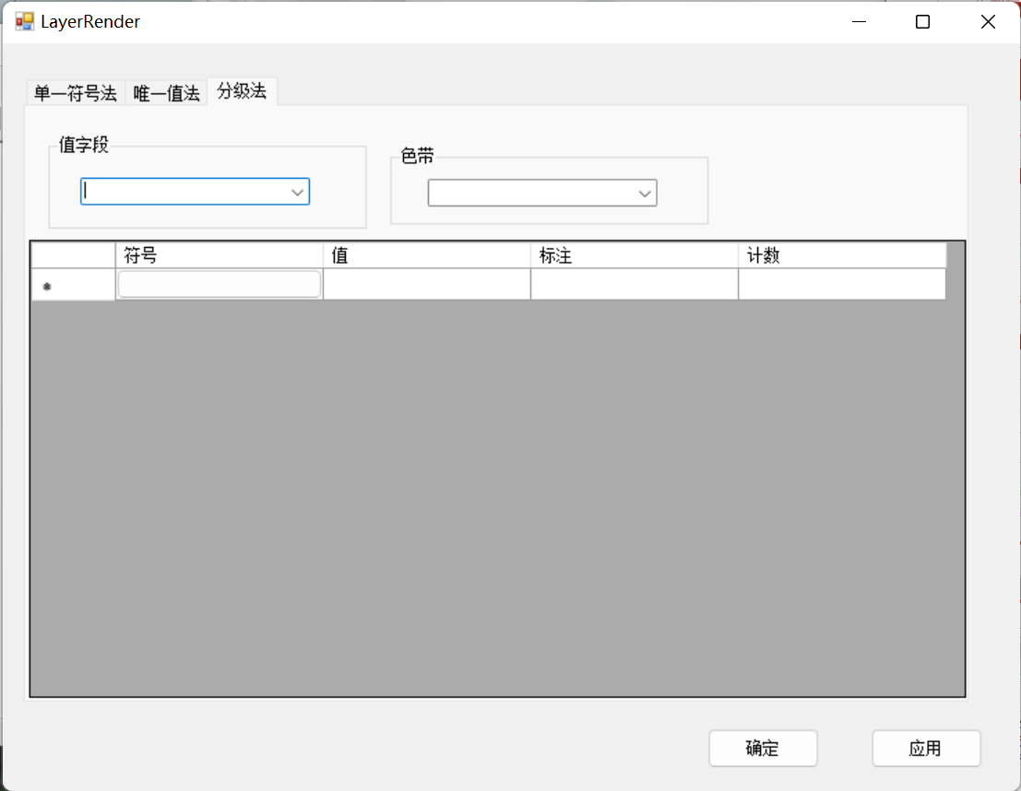
2.2 专题地图子系统

Slide 11
2.3 属性操作子系统
属性操作子系统针对要素属性进行操作，主要功能包括属性表的显示、属性表选择、属性查询、字段操作以及属性数据编辑。
属性表的显示指的是对图层属性表的可视展示。用户通过右键图层列表中的图层，并单击属性表，系统则会弹出对应图层的属性表，以属性表对话框的形式进行展示，在该对话框中可以进行其它属性操作。
属性表选择指的是从属性表中选择要素。用户通过选择属性表的行，可以实现对对应要素的选择，并在图形显示界面中同步更新。
属性查询指的是利用属性数据进行要素的查询，用户输入属性查询语句，系统可以将符合语句的要素设置为选中状态。
字段操作指的是对图层的字段进行增加和删除。增加字段操作：用户从属性表界面中点击增加字段，在系统弹出的对话框中设置字段的名称、别名和类型等参数，提交给系统后，系统则会在对应图层中增加新的字段并统一设置为默认值。删除字段操作：用户从属性表界面中点击删除字段，然后选择要删除的字段，系统则会将对应图层的字段删除。
属性数据编辑指的是对要素属性数据进行输入与修改。在开始编辑的状态下，用户双击属性表中的属性值，则可以进行对要素属性的修改。

Slide 12
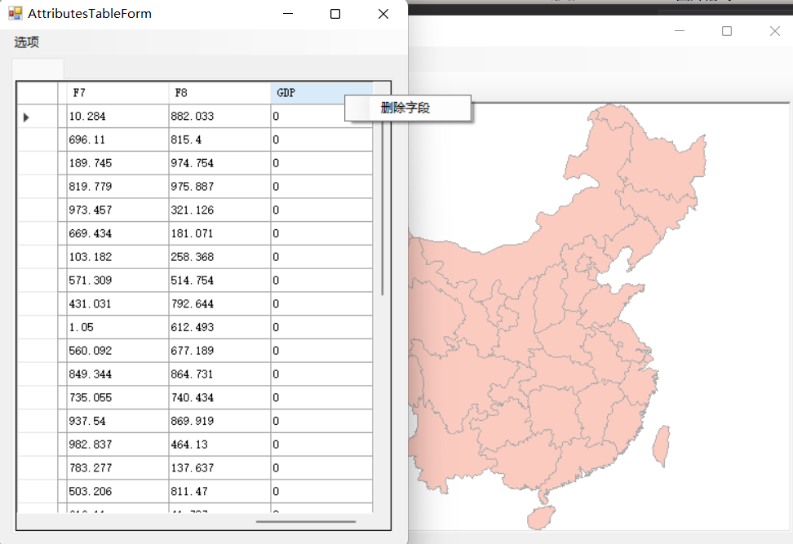
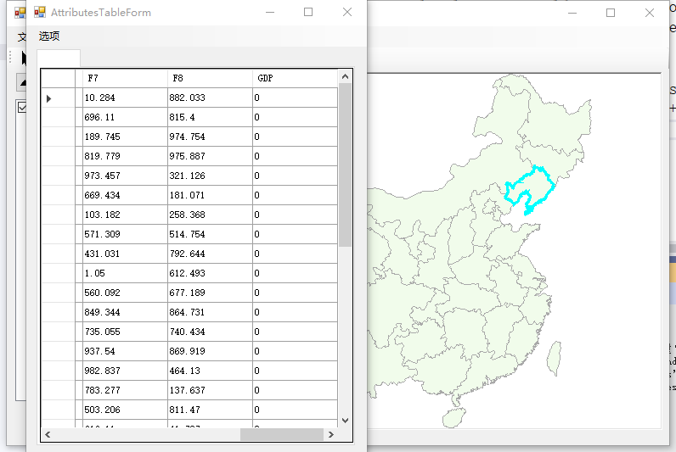
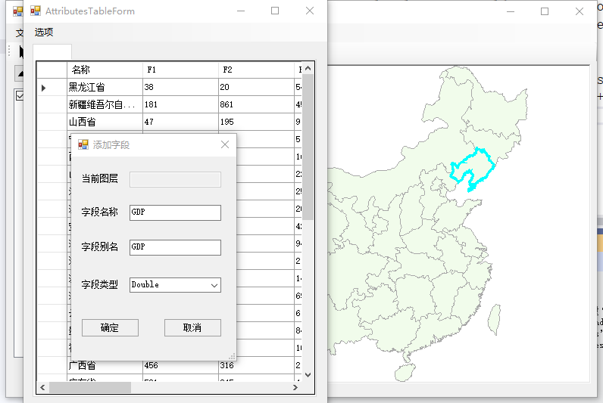
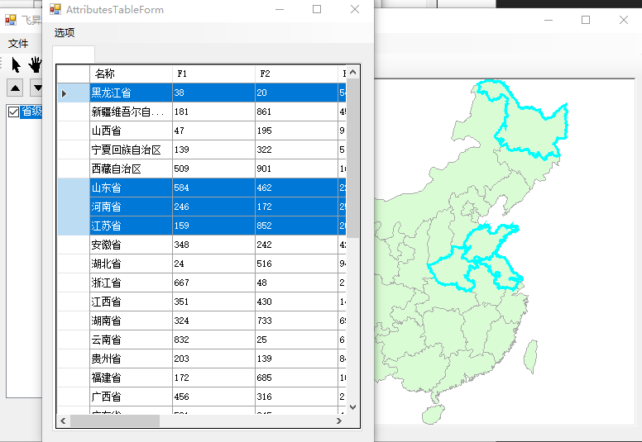
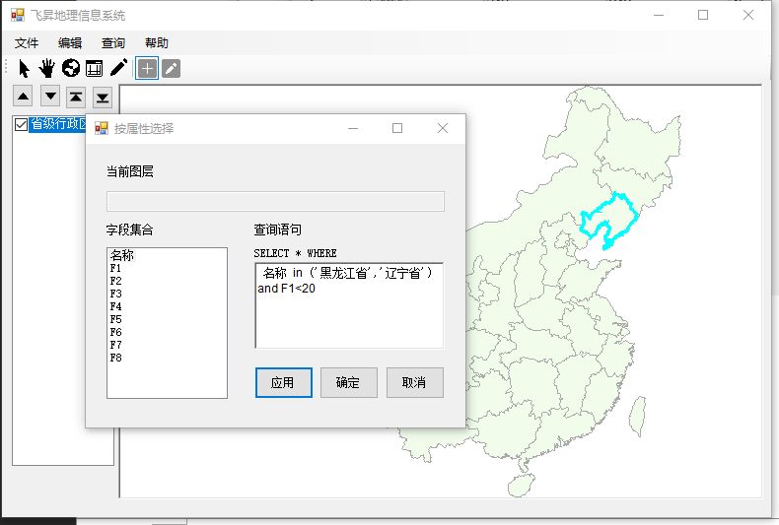
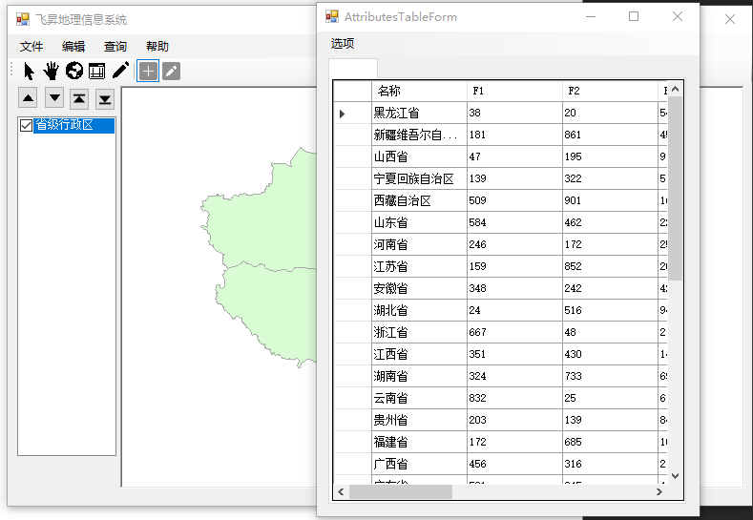
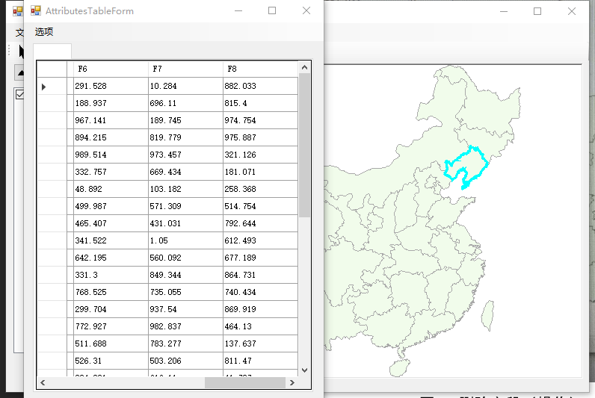
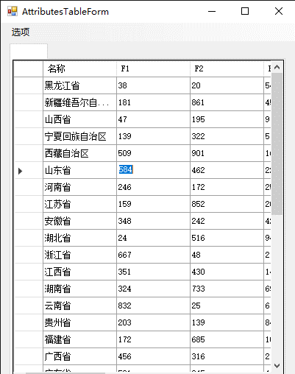
2.3 属性操作子系统

Slide 13
2.4 图形操作子系统
图形操作子系统主要功能包含图形数据编辑、空间查询、图查表、地图操作等主要功能。
图形数据编辑指的是针对矢量数据进行的编辑，不仅包括对现有读取的矢量数据进行修改，还可以创建新的矢量数据。图形数据编辑以图层为主要单位，要素为操作对象，能够灵活地对矢量数据进行调整，从而得到用户想要的数据。
空间查询指的是查询特定空间范围内的矢量数据，用户通过鼠标左键拉动生成一个复选框，系统查询并选中与该复选框存在交集的要素数据并将其设置为选中状态。在选中状态下，可以查询该要素的属性信息。
图查表指的是查询特定要素的属性信息，用户通过鼠标单击要素，系统查询并选中该要素，可以查询该要素的属性信息。
地图操作可以改变数据的显示内容，并不改变数据本身，主要包括缩放、漫游和改变图层顺序。用户通过滚动鼠标滚轮实现地图缩放，通过拖动地图实现漫游，通过改变图层顺序改变叠加方式。打印地图的内容即为窗口显示内容，因此也需要通过上述操作进行调整以获得所需要的地图。

Slide 14
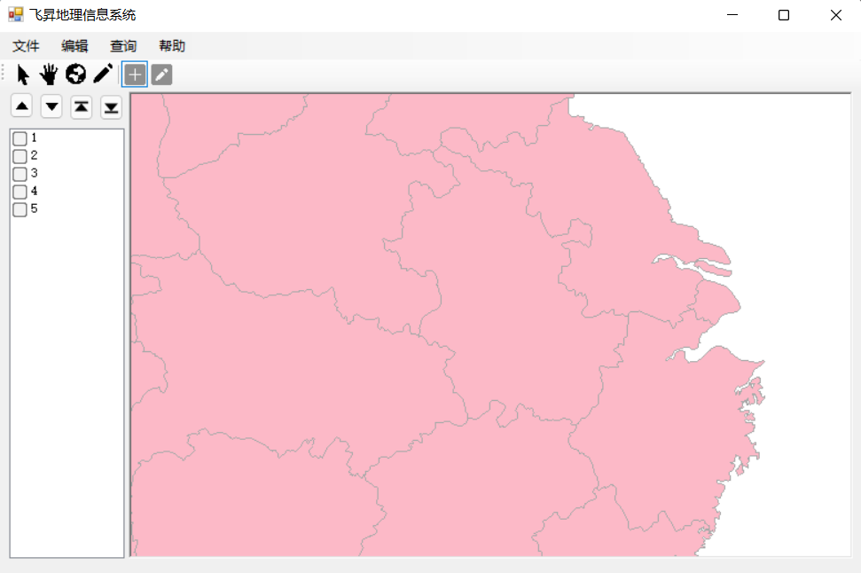
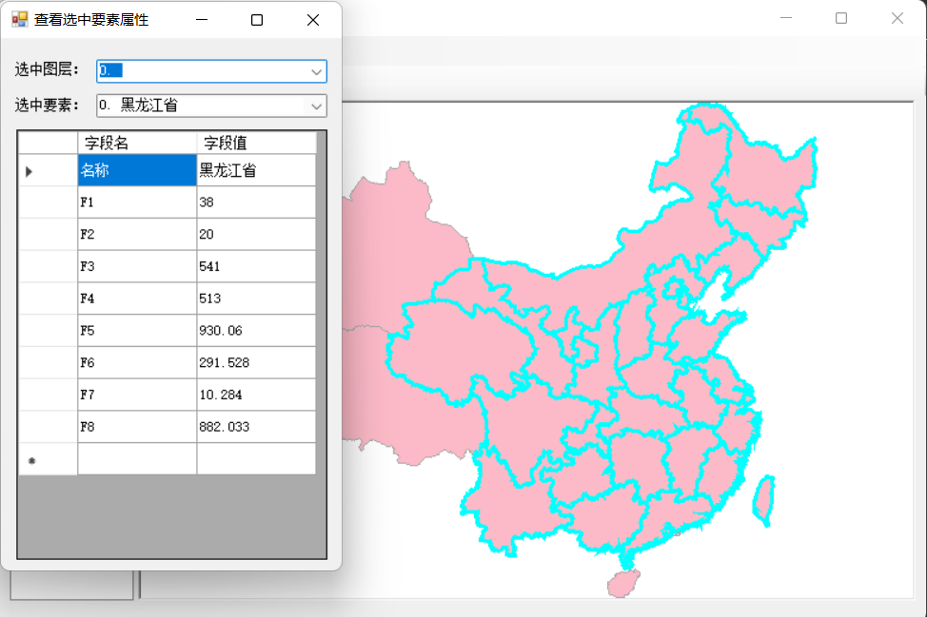
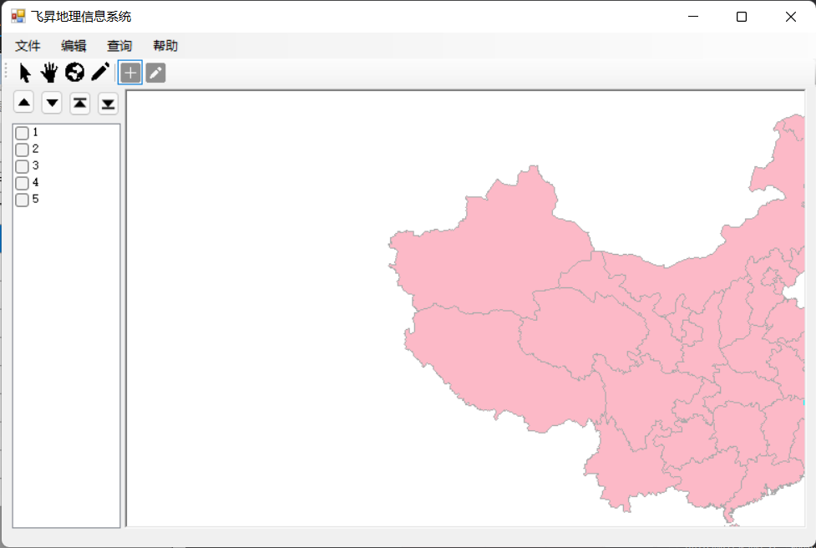
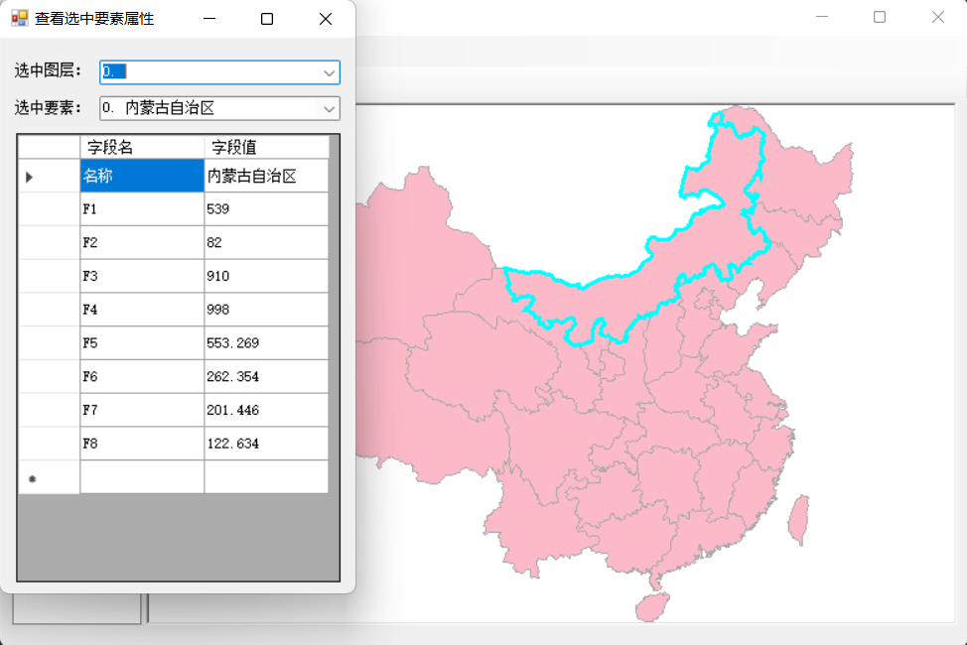
2.4 图形操作子系统

Slide 15
3
系统接口与
数据库设计

Slide 16
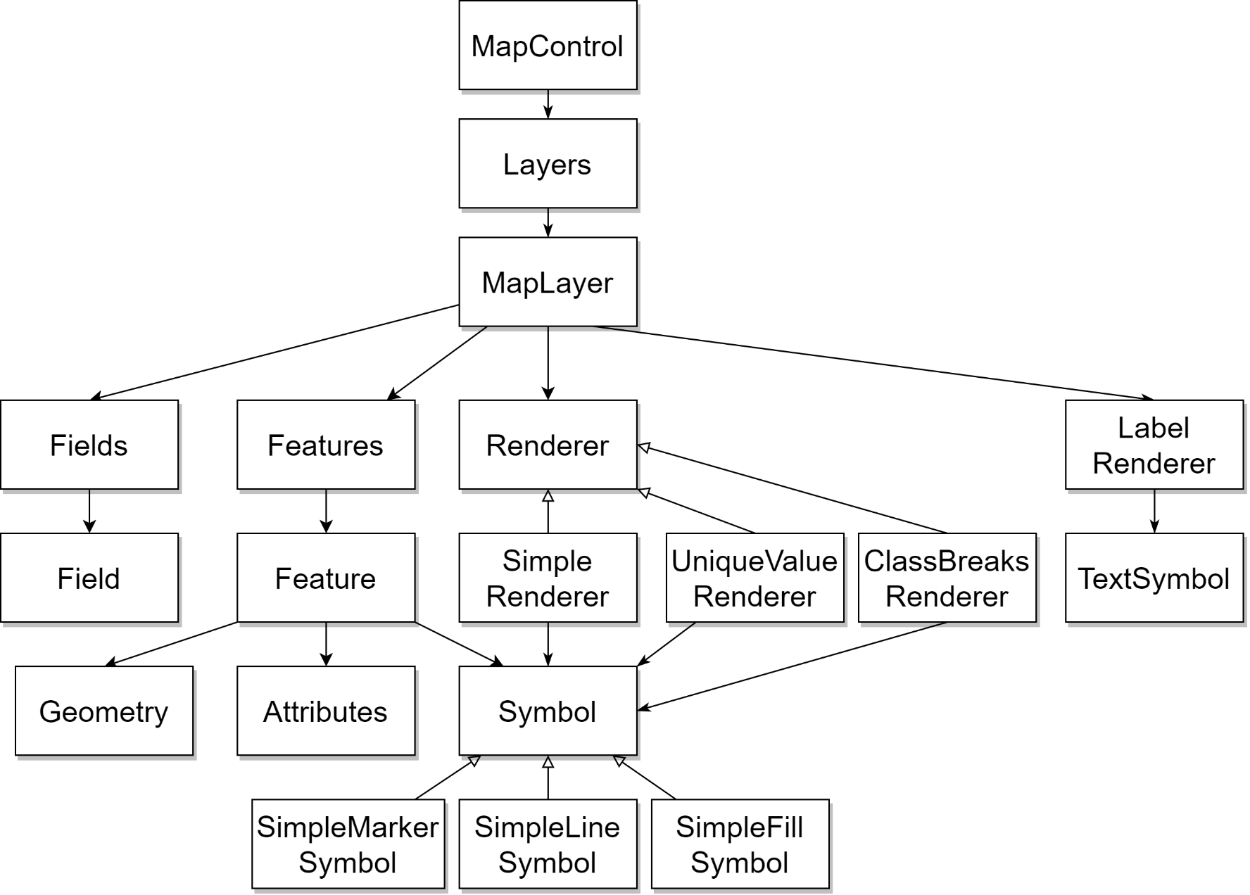
3.1 类关系图及接口
MyMapObejects类关系图

Slide 17
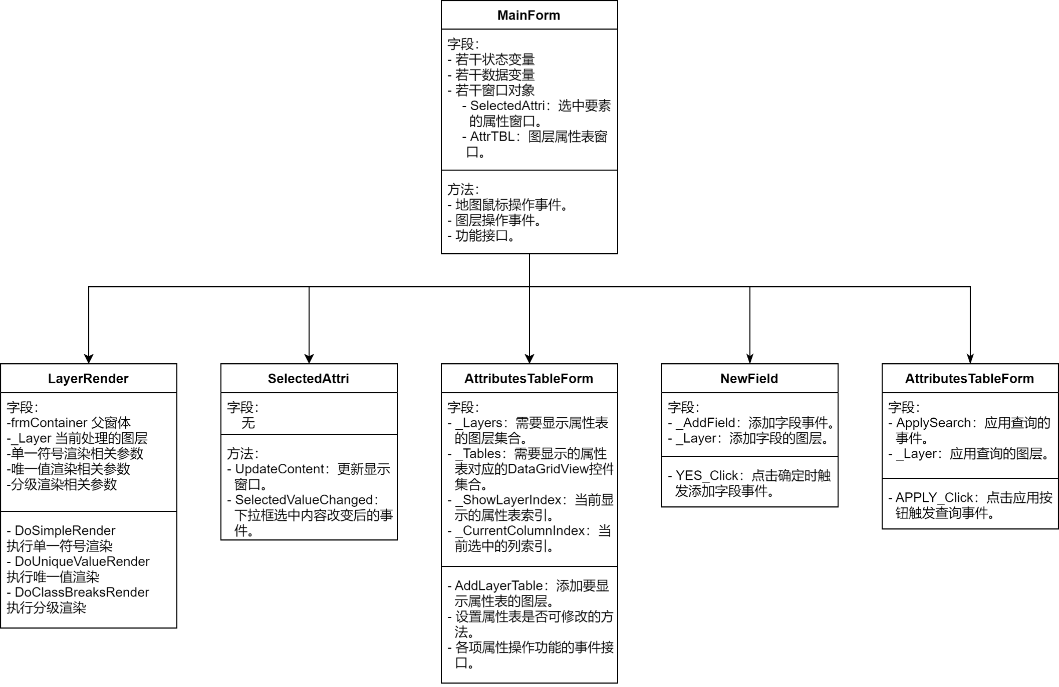
3.1 类关系图及接口
窗体类关系图

Slide 18
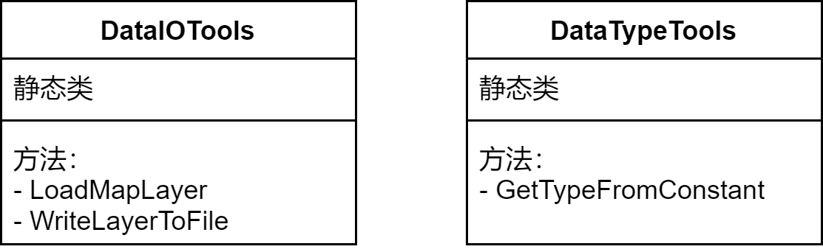
3.1 辅助类

Slide 19
3.2 空间数据库设计
lyr格式文件是以二进制方式存储图层moMapLayer对象中的图层类型ShapeType、字段集合、要素集合等数据。在C#中可以使用BinaryWriter, BinaryReader对象方便地进行二进制数据的读写操作。
备注 | 类型 | 含义
 | Int32 | 无意义
 | Int32 | 图层对象的要素几何类型变量
 | Int32 | 字段数量
记录n次，n为字段数量 | string | 字段名
 | Int32 | 字段类型
 | Int32 | 无意义
 | Int32 | 要素数量
记录n次，n为要素数量 | Geometry
 | Attributes

Slide 20
4
运行设计

Slide 21
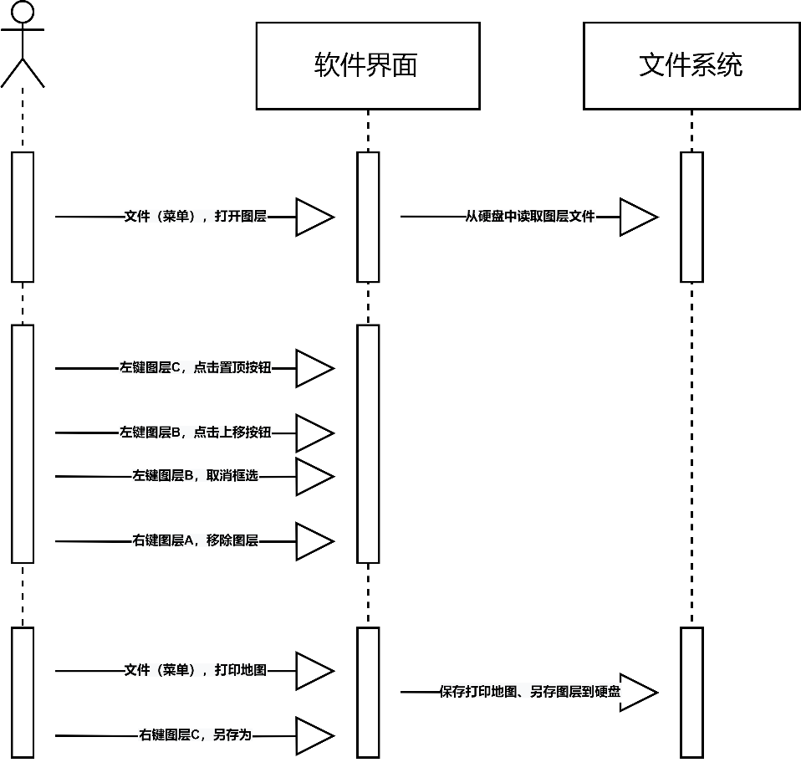
4.1 数据存取相关操作

Slide 22
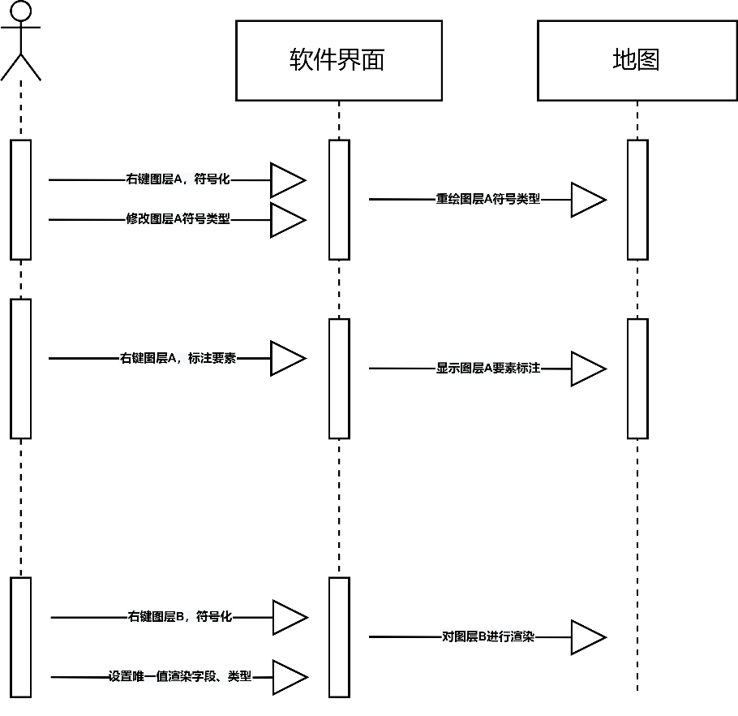
4.2 专题地图相关操作

Slide 23
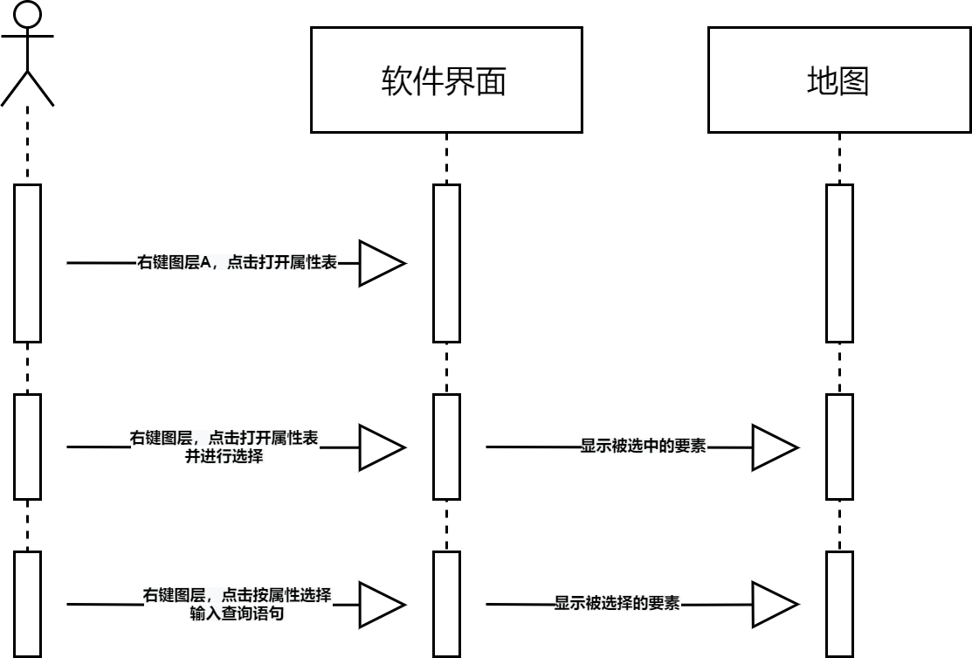
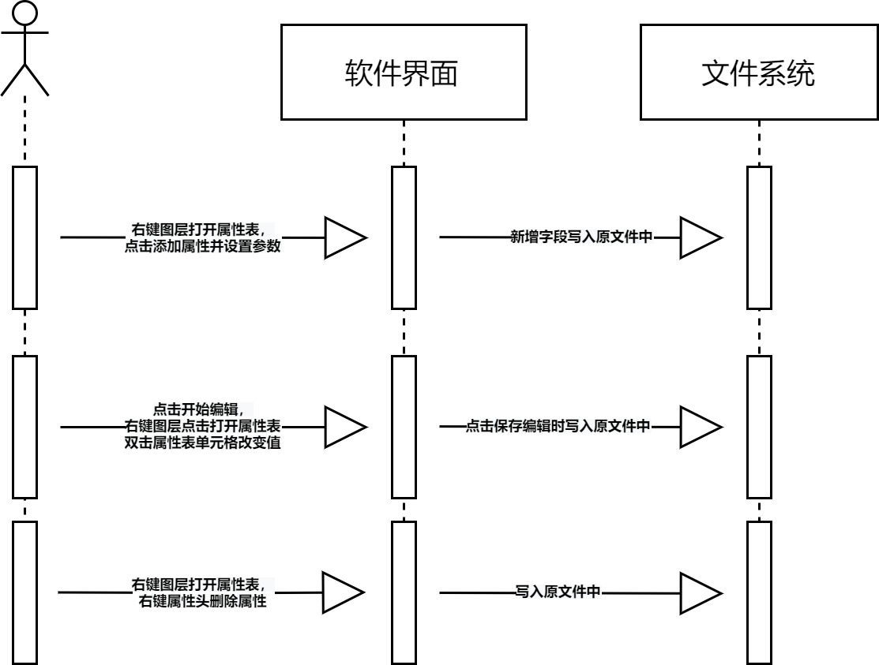
4.2 属性编辑相关操作

Slide 24
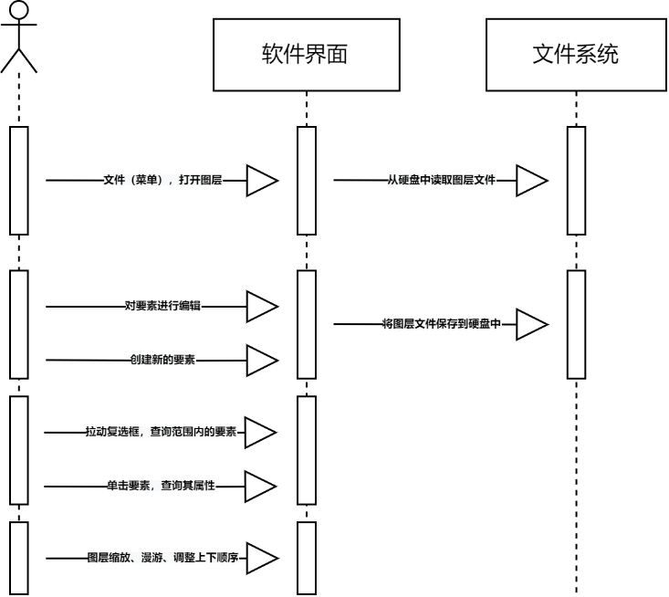
4.4 图形编辑相关操作

Slide 25
组内分工与当前进度
陈铮 | 张建学 | 张俊龙
专题地图子系统 数据存取子系统 | 图形操作子系统 数据存取子系统 | 属性操作子系统 图形操作子系统
当前进度：
数据存取子系统
基本功能：已完成；
属性操作子系统
基本功能：已完成；
图形操作子系统
基本功能：部分已完成（图形数据编辑模块正在推进）；
专题地图子系统
基本功能：基本完成；
后续规划：
数据存取子系统
完善数据格式设计；
属性操作子系统
优化用户交互接口；
图形操作子系统
推进图形数据编辑功能模块；
专题地图子系统
完善基本功能，优化用户交互接口；
完善错误处理机质

Slide 26
感谢观看
请老师与同学批评指正

